Slide 1

Künstliche Intelligenz bei Metallumformung
Doktorand,
Tarasov Vladislav Alexandrowitsch
2023

Slide 2
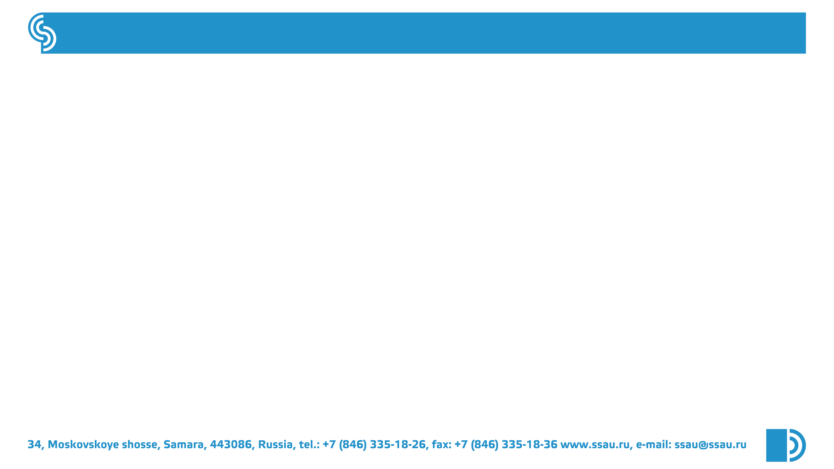

Probleme der Ingenieure
2

Slide 3
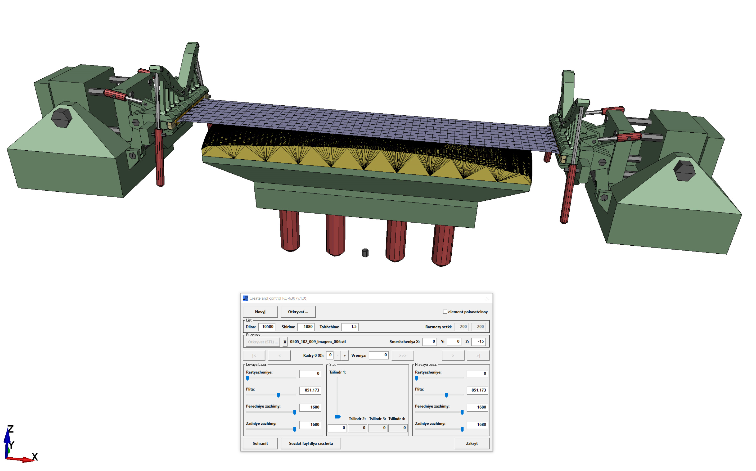
Erstellen eines Pressmodus
3

Slide 4

künstliche Intelligenz
4

Slide 5

Programmcode
5

Slide 6
Danke für die Aufmerksamkeit

